Slide 1

DevSECops : Marry Devops and Information security
Weber yc, Huang 2019-12-10

Slide 2
Summary
介紹 DevOps 開發測試新概念與設計，以及資訊安全領域和概況，最後簡單介紹資訊安全應用於程式開發 DevSecOps 有哪些重要環節與限制。

Slide 3

Outlines
DevOps
Info Security
DevSecOps
1
2
3

Slide 4
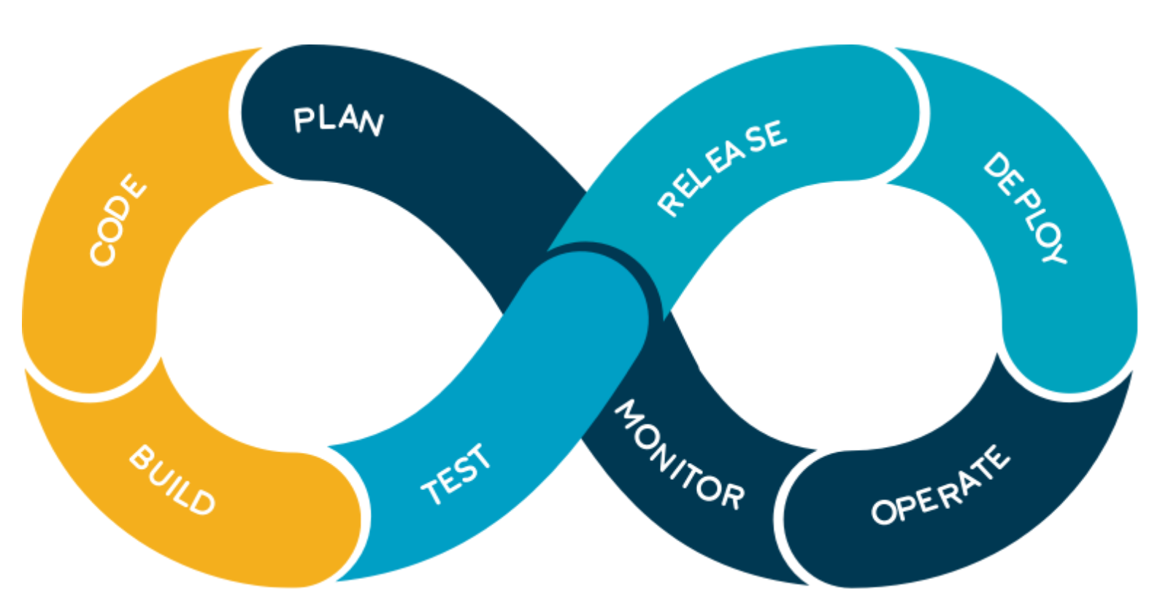
Why DevOps?
由於軟體開發流程分為許多階段，過去我們都常常將這些階段視為各自獨立，彼此任務完成後交付給下一個階段的人員，這造成了許多人員溝通與合作上的屏障，而 DevOps 的出現是為了解決過去許多軟體開發流程的問題，尤其是軟體最後部署常常會出現問題，造成時程的延遲，無法順利交付。

Slide 5
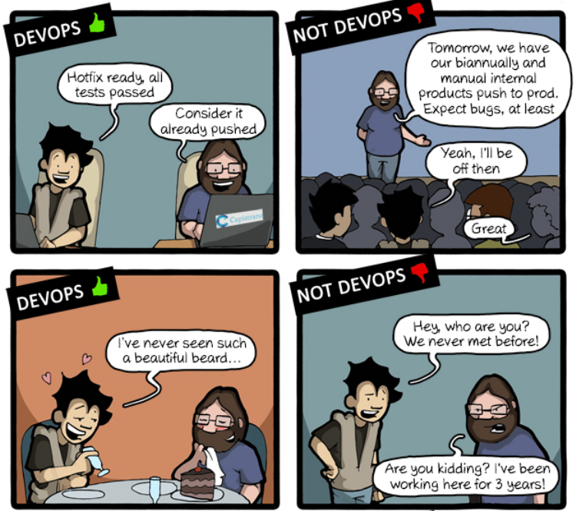
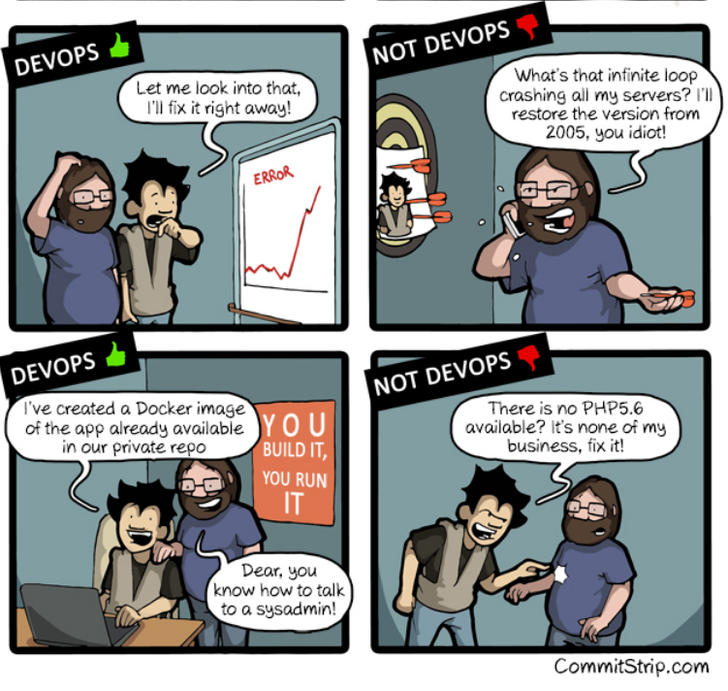
What is Devops?(1/2)

Slide 6
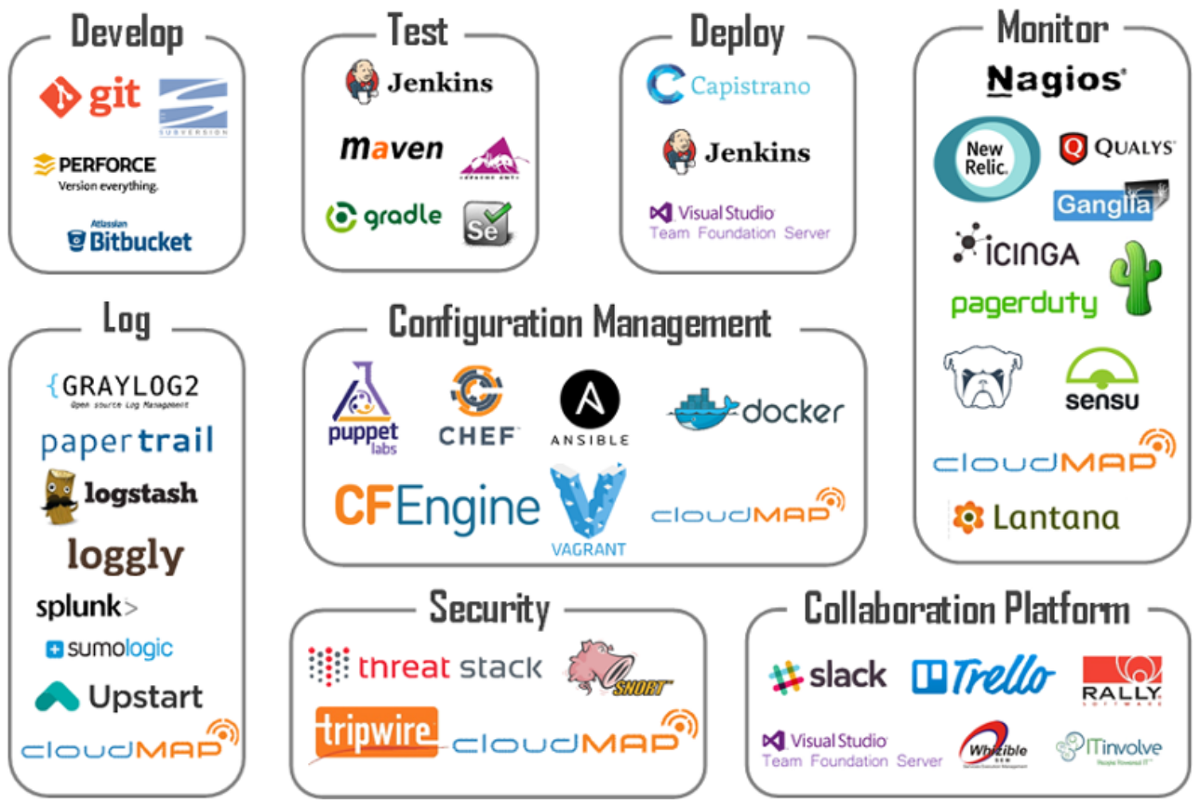
What is Devops?(2/2)
DevOps = Development + Operations
DevOps 核心包含了四種元素
Culture
Automation
Measurement
Sharing
DevOps從敏捷開始，敏捷從自動測試開始。

Slide 7
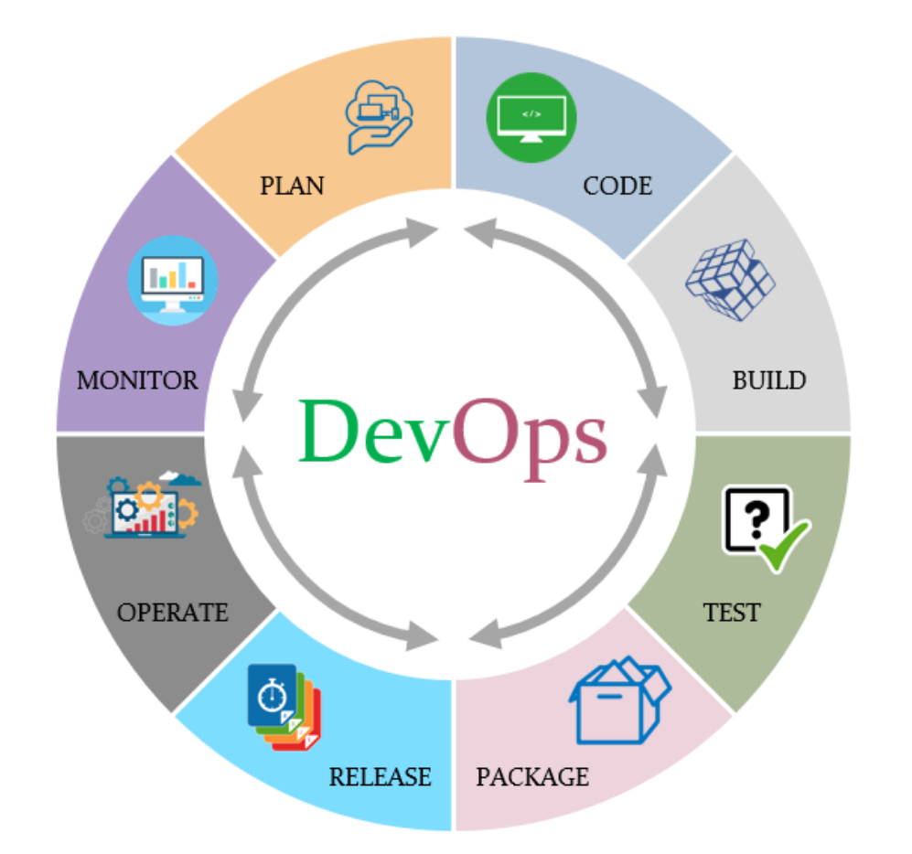
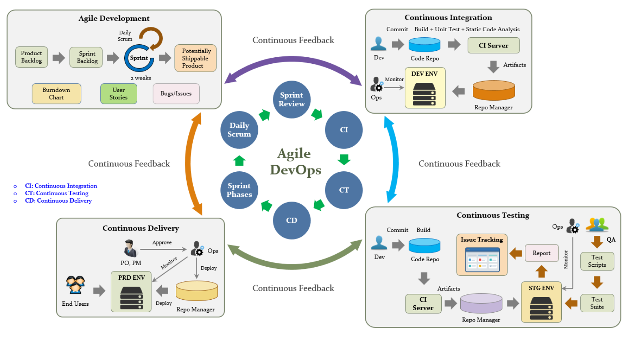
How devops?

Slide 8
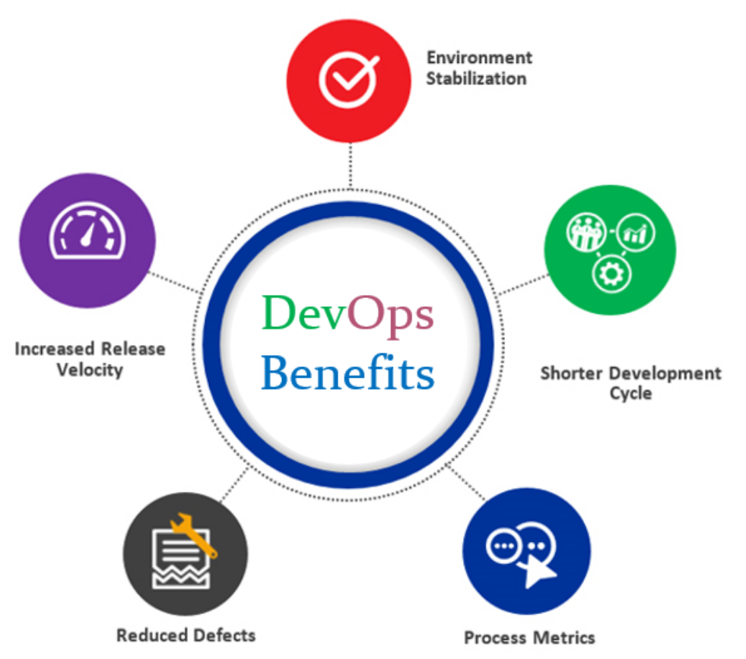
goalS of DEVops
快速開發
快速質量保證
快速部署
加快上市時間
迭代和持續反饋（利益相關者之間的強而持續的溝通-最終用戶和客戶，產品所有者，開發，質量保證和生產工程師）

Slide 9


Info security
資安
領域
網路
安全
程式
安全
數位
鑑識
密碼學
網頁
安全
逆向
工程
2018 年資安報告：網路攻擊一年讓台灣損失 5% GDP！
台灣企業受惡意軟體攻擊的比率，可達全球的四倍到數十倍不等；尤其是貿易戰開打後，來自中國的攻擊明顯增加
蔡總統 :「資安即國安｣

Slide 10
DevSecOps (1/4)
DevSecOps，其實就是在 DevOps 的敏捷、自動化、文化下，讓大家都有權力和責任來實踐資安。
DevOps 開發速度不一定會跟安全性成正比，可能還會成反比。而潛在資安風險就跟技術債一樣，慢慢累積最後一次爆發。
所有人都有權責來做資安，並且快速、持續疊代成長。
讓資安基因植入在產品、基礎建設、流程、和每個人的行動上。
Development
Security
DevOps
Operation
QA

Slide 11
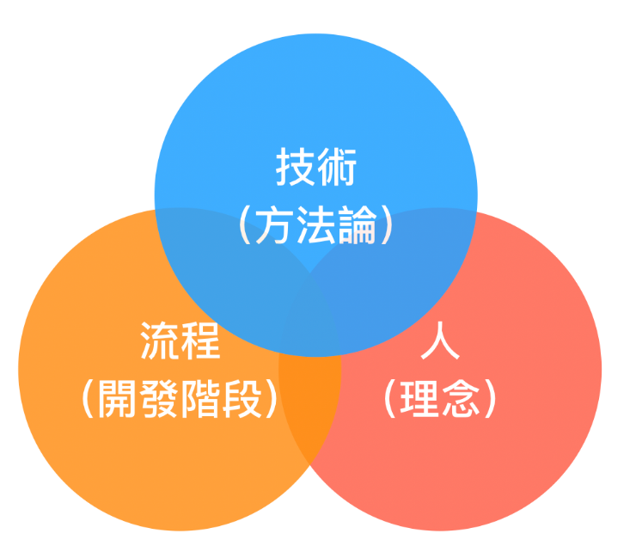
DevSecOps (2/4)
DevSecOps 的挑戰 :
速度 : 專門為 DevSecOps 的資安測試
環境 : 你真的知道駭客怎麼攻擊？
持續 : 持續保持資安的使用性和效果？

Slide 12
DevSecOps (3/4)
方法論 :
標準化
模組化
自動化
開發流程 :
準備階段 : 「資產清點、威脅模型、風險評估、量化」，清點第三方函式庫、雲端服務，接著規劃攻擊者可能的攻擊，定義出潛在問題、並且量化和選擇防禦方法。
設計階段 : 預設有資安系統架構的考量、自有保護機制設計、
建構階段 : (CI) 靜態掃描
部署階段 : (CD) 第三方函式庫檢查、動態測試、主機環境與系統配置、機密資訊配置、權限、網路存取
執行階段 :網路的監控、流量分析、日誌收集與分析。威脅偵測與反應。

Slide 13
DevSecOps (4/4)
資安文化需由上而下
資安可能比 DevOps 還要更強烈需要由文化和人來推動。畢竟 DevOps 讓人更方便，但傳統資安像是「門神」的做法：這個不行那個也不能，會讓工程師覺得是在找麻煩。做資安不是來搞人，我們是一起來把事情做好。
傳統上，資安人員通常不太了解開發，而開發人員也可能沒比資安人員精通資安。DevSecOps 也許是希望能打破這條線，將「做資安」這樣的權限與責任交給大家，讓開發團隊和資安團隊都需要「一起」來主動實踐資安、一起面對和處理漏洞、一起讓產品更安全。
由內而外
DevSecOps 的合作理念，是希望資安不是由外部團隊額外掛上，是由內而外的延伸。

Slide 14


Thank You For listening !!!

Slide 15
Reference
DevOps methodology and process
Is Your Company Ready for DevOps?
DevOps 介紹
DevOps 簡介與概念
程式自動上線與測試已經不夠潮了，你有跟上DevOps的潮流嗎？
為什麼測試要自動化？
踏入資安界懶人包！從重要關鍵字到在地社群，刷過一輪才能跨過入門磚
DevSecOps 方法論與理念

